Slide 1
Active Directory
OPAKOVANIE

Slide 2
Čo je to Active Directory?
Active Directory je implementácia adresárových služieb LDAP firmou Microsoft na použitie v systéme Microsoft Windows. Umožňuje administrátorom nastavovať politiku, inštalovať programy na mnoho počítačov alebo aplikovať kritické aktualizácie v celej organizačnej štruktúre. Active Directory svoje informácie a nastavenia ukladá v centrálnej organizovanej databáze.

Slide 3



Aká je logická štruktúra Active Directory?
Les
Strom
Strom
Doména (skola.sk)
Doména (firma.sk)
OU
OU
OU
koreňová doména
Doména (ke.skola.sk)
Doména (po.skola.sk)
Doména (sps.ke.skola.sk)
Doména (gym.ke.skola.sk)
vzťah dôvery (trust)
OU = organizačná jednotka

Slide 4
Čo je to Windows doména?
Je to druh počítačovej siete, v ktorej všetky používateľské účty, počítače, tlačiarne a iné bezpečnostné prvky sú uložené v centrálnej databáze na jednom alebo viacerých serveroch označených ako radič domény.

Slide 5
Čo je to organizačná jednotka?
Je množina (kontajner), ktorá združuje objekty podľa typu, účelu a podobne

Slide 6
Čo je to objekt v AD?
Je to ľubovoľný prvok domény (používateľský účet, počítačový účet, organizačná jednotka, skupina ...), ktorý je uložený v databáze Active directory.

Slide 7
Čo je to strom AD?
Je hierarchické združenie viacerých domén. Domény delíme v rámci stromu na rodičovské (parent) a dcérske (child).
Viac stromov využijeme ak potrebujeme oddeliť menné priestory napr. ak naša firma kúpi druhú firmu a potrebujú mať medzi sebou výmenu dát, prepojíme dva stromy.

Slide 8
Čo je to les v AD?
Je to kompletná ohraničená inštancia Active Directory. Znamená to, že v rámci lesa môžeme replikovať údaje, vytvárať vzťahy dôveryhodnosti a podobne.

Slide 9
Čo je to trust v AD?
Je to vzťah medzi doménami/lesmi, v rámci ktorého si tieto domény/lesy vymieňajú informácie.
Trust môže byť interný (v rámci lesa) alebo externý (medzi dvoma lesmi).
Trust môže byť implicitný (vytváraný automaticky) alebo explicitný (vytváraný manuálne).
Trust môže byť jednosmerný (údaje z jednej domény môžu byť čítané druhou doménou ale naopak nie) alebo obojsmerný.

Slide 10
Čo je to používateľský účet v AD?
Je to účet, ktorým sa môže používateľ alebo aplikácia/služba autentifikovať (overiť svoju totožnosť) voči Active Directory
Je definovaný jedinečnou kombináciou prihlasovacieho mena a označenia domény v tvare UPN (xyz@domena.sk) alebo označenia domény v tvare sAM (DOMENA\xyz)

Slide 11
Čo je to počítačový účet v AD?
Podobne ako používateľský účet slúži na overenie používateľa v AD, počítačový účet slúži na overenie počítača v AD a vytvorenie zabezpečeného komunikačného kanála medzi PC a DC
Tento účet má tiež svoj login (meno počítača) a heslo, ktoré je náhodne vygenerované a uložené na PC, pričom sa mení každých 30 dní automaticky

Slide 12
Ako funguje prihlasovanie do AD?

Slide 13
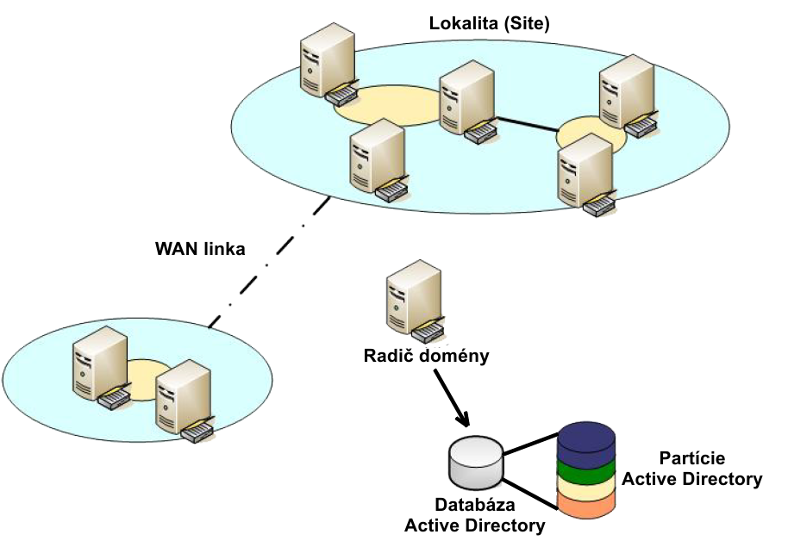
Aká je fyzická štruktúra Active Directory?

Slide 14
Čo je to radič domény?
Je to serverový počítač, ktorý odpovedá na bezpečnostné autentifikačné dotazy (prihlasovanie, overenie prístupu, oprávnení ...) v rámci Windows domény.

Slide 15
Čo je to schéma?
Je to databáza, ktorá obsahuje definíciu každého objektu, ktorý môže byť vytvorený v rámci štruktúry Active Directory. Obsahuje tiež definície atribútov (názvy, dátové typy, veľkosti, ...), ktoré popisujú objekty v AD.

Slide 16
Čo je to site?
Je to podsieť (subnet), v ktorej sú pripojené počítače a radiče domény.
Ak máme viac lokálnych sietí resp. pobočiek tak sa väčšinou vytvára lokalita pre každú z nich.
WS riadi replikáciu DC medzi lokalitami.

Slide 17
Čo je to globálny katalóg v AD?
Špeciálny radič domény, ktorý obsahuje vybrané informácie o všetkých objektoch v strome, či lese AD
Pomáha vyhľadať informácie o objektoch, ktoré sa nenachádzajú v aktuálnej, ale v nejakej inej doméne v rámci AD (v rámci lesa)

Slide 18
AD infraštruktúra

